Slide 1
BÁO CÁO ĐỒ ÁN QUẢN LÝ DỰ ÁN PHẦN MỀM ĐỀ TÀI:XÂY DỰNG WEBSITE BÁN HÀNG TRANG TRÍ NỘI THẤT
GVHD:Nguyễn Văn Hòa
Nhóm :6
Lớp :DH20TH2
Cao Thị Ngọc Trâm DTH195482
Huỳnh Thị Kim Ngân DTH195318
Võ Minh Nghi DTH195523
Lê Thanh Phong DTH195545

Slide 2
NỘI DỤNG
CHƯƠNG 1: BÁO CÁO QUẢN LÝ PHẠM VI
CHƯƠNG 2: BÁO CÁO ƯỚC LƯỢNG
CHƯƠNG 3: BÁO CÁO LẬP KẾ HOẠCH
CHƯƠNG 4: MỘT SỐ KẾT QUẢ

Slide 3
CHƯƠNG 1: BÁO CÁO QUẢN LÝ PHẠM VI
I.Báo cáo phạm vi
Báo cáo phạm vi
Tên dự án: Xây dựng website bán hàng trang trí nội thất Ngày: 10/10/2022 Người viết: Cao Thị Ngọc Trâm,Lê Thanh Phong, Huỳnh Thị Kim Ngân,Võ Minh Nghi
Lý giải về dự án Xây dựng website để giới thiệu và bán các mặt hàng về trang trí nội thất
Các tính chất và yêu cầu của sản phẩm Các kết quả liên quan đến dự án: Yêu cầu về phía người dùng Giao diện đẹp, đơn giản, dễ sử dụng, thân thiện, thích hợp với mọi đối tượng khách hàng. Sản phẩm mới được cập nhật thường xuyên. Tìm kiếm sản phẩm dễ dàng, nhanh chóng. Yêu cầu về phía khách hàng Dễ dàng trong việc quản lý sản phẩm, các thông tin sản phẩm đăng lên. Hệ thống chạy ổn định, dễ bảo trì. Thích hợp các loại trình duyệt hiện nay. Hệ thống được bảo mật cao. Yêu cầu về chức năng Dễ dàng tùy chỉnh, thay đổi các module. Có tính hiệu quả cao. Các sản phẩm chuyển giao 1. Website bán hang trang trí nội thất với đầy đủ chức năng yêu cầu. 2. Hệ thống cơ sở dữ liệu của dự án do người dùng cung cấp. 3. Mã nguồn chương trình. 4. Tài liệu hướng dẫn quản lý/sử dụng website.
Các yêu cầu đánh giá về sự thành công của dự án Hoàn thành đúng thời gian đã đặt ra. Rút ngắn được thời gian và chi phí cho dự án. Thực hiện được đầy đủ các chức năng mà khách hàng yêu cầu.

Slide 4
II.Một số module chính
Module sản phẩm
Module người dùng
Module đặt mua hang
Module phản hồi
Module tìm kiếm
Module sự kiện & khuyến mãi

Slide 5
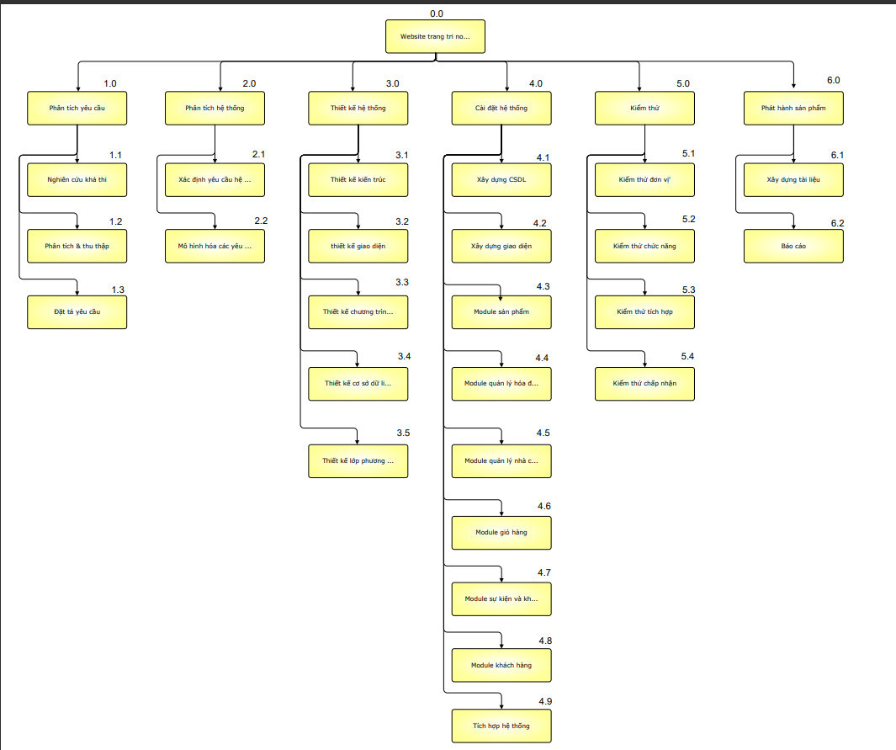
III.Cấu trúc phân chia công việc theo WBS
Sơ đồ: WBS quản lý website bán hàng trang trí nội thất

Slide 6
CHƯƠNG 2: BÁO CÁO ƯỚC LƯỢNG I.Ước lượng điểm chức năng
Điểm chức năng chi tiết của các module
- Module sản phẩm:
Output:1
Input:3
Files:1
Interfaces:1
Queries:3
- Module trang quản lý:
Output:1
Input:3
Files:1
Interfaces:1
Queries:3
 | Mức Độ Phức Tạp
Mô Tả | Thấp | Trung Bình | Cao | Tổng cộng
Input | x3 | x4 | x6 | 18
Output | x4 | x5 | x7 | 8
Queries | x3 | x4 | x6 | 24
Files | x7 | x10 | x15 | 14
Interfaces | x3 | x4 | x6 | 6
Tổng |  |  |  | 70
Bảng tổng hợp chức năng chưa điều chỉnh

Slide 7
Vậy điểm chức năng chưa điều chỉnh (Unadjusted Function Points - UFP):
14 Yếu tố phức tạp kỹ thuật | 0-5
Truyền thông dữ liệu (Data Communications) | 3
Xử lý dữ liệu phân tán (Distributed Functions) | 2
Hiệu năng (Performance) | 4
Cấu hình sử dụng cao (Heavily Used Configuration) | 4
Tỷ lệ giao dịch (Transaction Rate) | 5
Dữ liệu vào trực tuyến (Online Data Entry) | 3
Hiệu quả người dùng cuối (End-User Efficiency) | 5
Cập nhật dữ liệu trực tuyến (On-line Update) | 3
Xử lý phức tạp (Complex Processing) | 2
Khả năng dùng lại (Reusability) | 2
Dễ cài đặt (Installation Ease) | 2
Dễ vận hành (Operational Ease) | 5
Đa địa điểm (Multiple Sites) | 4
Thay đổi dễ dàng (Facilities Change) | 5
Tổng trọng số | 49

Slide 8
Các hệ số a_{b}, b_{b}, c_{b}, d_{b}: được cho ở bảng sau.
Loại dự án phần mềm | a_{b} | b_{b} | c_{b} | d_{b}
Organic | 2,4 | 1,05 | 2,5 | 0,38
Semi-detached | 3,0 | 1,12 | 2,5 | 0,35
Embedded | 3,6 | 1,20 | 2,5 | 0,32

Slide 9
II.Ước lượng điểm trường hợp sử dụng
1. Tính tổng giá trị điểm tác nhân (UAW)
Actor | Mô tả | Trọng số | Số lượng Actor | Tổng
Đơn giản | Tác nhân tương tác với hệ thống khác qua API | 1 | 5 | 5
Trung Bình | Tác nhân tương tác với hệ thống khác thông qua một giao thức Hoặc là tác nhân tương tác với con người qua giao diện dòng lệnh | 2 | 10 | 20
Phức tạp | Tác nhân tương tác với con người thông qua giao diện đồ họa | 3 | 2 | 6
UAW |  |  |  | 31

Slide 10
Tính tổng giá trị điểm trường hợp sữ dụng (UUCW)
Loại Use Case | Mô tả | Trọng số | Số lượng | Tổng
Đơn giản | Số lượng giao dịch ≤ 3 | 5 | 5 | 25
Trung bình | Số lượng giao dịch từ 4 đến 7 | 10 | 10 | 100
Phức tạp | Số lượng giao dịch > 7 | 15 | 2 | 30
UUCW |  |  |  | 155
Tổng điểm trường hợp sử dụng chưa điều chỉnh
= 31+155 = 186

Slide 11
III.Tính yếu tố phức tạp kỹ thuật (TCF)
Yếu tố kỹ thuật | Trọng số (W_{i}) | Giá trị xếp hạng (AV_{i}) | Tổng
Hệ thống phân tán | 2 | 2 | 4
Tính chất đáp ứng tức thời, hoặc yêu cầu đảm bảo lưu thông | 1 | 3 | 3
Hiệu quả sử dụng | 1 | 5 | 5
Xử lý bên trong là phức tạp | 1 | 1 | 1
Khả năng tái sử dụng mã nguồn | 1 | 2 | 2
Dễ cài đặt | 0.5 | 1 | 0.5
Dễ sử dụng | 0.5 | 3 | 1.5
Tính khả chuyển | 2 | 2 | 4
Khả năng dễ thay đổi | 1 | 3 | 3
Xử lý tương tranh | 1 | 2 | 2
Có tính bảo mật cao | 1 | 3 | 3
Tổng TF |  |  | 29
=0.89

Slide 12
IV.Tính yếu tố phức tạp môi trường
Yếu tố môi trường | Trọng số (W_{i}) | Giá trị xếp hạng (AV_{i}) | Tổng
Quen thuộc với UML, RUP | 1.5 | 2 | 3
Có kinh nghiệm về ứng dụng tương tự | 0.5 | 3 | 1.5
Có kinh nghiệm về hướng đối tượng | 1 | 2 | 2
Có khả năng lảnh đạo nhóm | 0.5 | 2 | 1
Có động lực | 1 | 4 | 4
Độ ổn định của các yêu cầu | 2 | 2 | 4
Có nhân viên làm việc bán thời gian | -1 | 1 | -1
Dùng ngôn ngữ lập trình có độ khó cao | -1 | 1 | -1
Tổng |  |  | 13.5
= 0.735

Slide 13
V.Tính giá trị điểm trường hợp sử dụng điều chỉnh (UCP)
=155*0.89*0.735 ~ 101.4
VI.Ước lượng nỗ lực
Mỗi điểm chức năng điều chỉnh cần 20 p-h (person-hour)

Slide 14
CHƯƠNG 3: BÁO CÁO LẬP KẾ HOẠCH
Mục tiêu của tài liệu
Thể hiện danh sách các công việc mà đội dự án cần phải thực hiện.
Ước lượng được chính xác (tương đối) thời gian và chi phí hoàn thành dự án.
Phân công công việc cho các thành viên trong đội dự án.
Cấu trúc của tài liệu
Cấu trúc phân chia công việc theo WBS
Ước lượng thời gian
Ước lượng chi phí
Lập lịch biểu
Phân bổ tài nguyên

Slide 15
I.Cấu trúc phân chia công việc WBS
1.Cấu trúc outline
Website bán hang trang trí nội thất
Phân tích yêu cầu phần mềm
Phân tích hệ thống
Thiết kế hệ thống
Cài đặt hệ thống
Kiểm thử hệ thống
Phát hành sản phẩm

Slide 16

2.Cấu trúc cây
Hình: cây cấu trúc phân chia công việc WBS

Slide 17
3.Ước lượng điểm chức năng
- Module sản phẩm:
Output:1
Input:3
Files:1
Interfaces:1
Queries:3
- Module trang quản lý:
Output:1
Input:3
Files:1
Interfaces:1
Queries:3
 | Mức Độ Phức Tạp
Mô Tả | Thấp | Trung Bình | Cao | Tổng cộng
Input | x3 | x4 | x6 | 18
Output | x4 | x5 | x7 | 8
Queries | x3 | x4 | x6 | 24
Files | x7 | x10 | x15 | 14
Interfaces | x3 | x4 | x6 | 6
Tổng |  |  |  | 70
Bảng tổng hợp chức năng chưa điều chỉnh

Slide 18
Vậy điểm chức năng chưa điều chỉnh (Unadjusted Function Points - UFP):
14 Yếu tố phức tạp kỹ thuật | 0-5
Truyền thông dữ liệu (Data Communications) | 3
Xử lý dữ liệu phân tán (Distributed Functions) | 2
Hiệu năng (Performance) | 4
Cấu hình sử dụng cao (Heavily Used Configuration) | 4
Tỷ lệ giao dịch (Transaction Rate) | 5
Dữ liệu vào trực tuyến (Online Data Entry) | 3
Hiệu quả người dùng cuối (End-User Efficiency) | 5
Cập nhật dữ liệu trực tuyến (On-line Update) | 3
Xử lý phức tạp (Complex Processing) | 2
Khả năng dùng lại (Reusability) | 2
Dễ cài đặt (Installation Ease) | 2
Dễ vận hành (Operational Ease) | 5
Đa địa điểm (Multiple Sites) | 4
Thay đổi dễ dàng (Facilities Change) | 5
Tổng trọng số | 49

Slide 19
Các hệ số a_{b}, b_{b}, c_{b}, d_{b}: được cho ở bảng sau.
Loại dự án phần mềm | a_{b} | b_{b} | c_{b} | d_{b}
Organic | 2,4 | 1,05 | 2,5 | 0,38
Semi-detached | 3,0 | 1,12 | 2,5 | 0,35
Embedded | 3,6 | 1,20 | 2,5 | 0,32

Slide 20
4.Ước lượng thời gian
Ước lượng thời gian hoàn thành dự án website bán hang trang trí nội thất chi tiết như sau:
Phân tích yêu cầu: 4 ngày/4 người
Nghiên cứu khả thi: 1 ngày/4 người
Thu thập & phân tích yêu cầu: 1 ngày/4 người
Đặc tả yêu cầu: 2 ngày/4 người
Phân tích hệ thống: 3 ngày/4 người
Xác định yêu cầu hệ thống: 1 ngày/4 người
Mô hình hoá các yêu cầu: 2 ngày/4 người
Thiết kế hệ thống: 12 ngày/4 người
Thiết kế kiến trúc: 2 ngày/4 người
Thiết kế giao diện: 3 ngày/2 người
Thiết kế chương trình: 3 ngày/2 người
Thiết kế cơ sở dữ liệu: 3 ngày/1 người
Thiết kế lớp và phương thức: 7 ngày/5 người

Slide 21
Cài đặt hệ thống: 18 ngày/5 người
Xây dựng cơ sở dữ liệu: 1 ngày/5 người
Xây dựng giao diện chính: 6 ngày/1 người
Xây dựng module chữ ký điện tử: 9 ngày/1 người
Xây dựng module quản lý người dùng: 5 ngày/1 người
Xây dựng module quản lý lịch làm việc: 15 ngày/1 người
Xây dựng module quản lý hồ sơ: 15 ngày/1 người
Xây dựng module hội thoại trực tuyến: 15 ngày/1 người
Xây dựng module trưng cầu ý kiến: 10 ngày/1 người
Tích hợp hệ thống: 2 ngày/4 người

Slide 22
Kiểm thử: 10 ngày/4người
Kiểm thử đơn vị: 3 ngày/4 người
Kiểm thử chức năng: 3 ngày/4 người
Kiểm thử tích hợp: 4 ngày/4 người
Kiểm thử chấp nhận: 0 ngày/4 người
Phát hành: 3 ngày/4 người
Xây dựng tài liệu: 2 ngày/4 người
Báo cáo: 1 ngày/4 người
Tổng thời gian để hoàn thành dự án là: 50 ngày với 4 thành viên.

Slide 23
5.Ước lượng chi phí
Hình: cây cấu trúc ước lượng chi phí tổng thể của dự án
Như vậy tổng chi phí để hoàn thành đề án là: 12.500.000 VND (mười hai triệu năm trăm nghìn Việt Nam đồng).

Slide 24
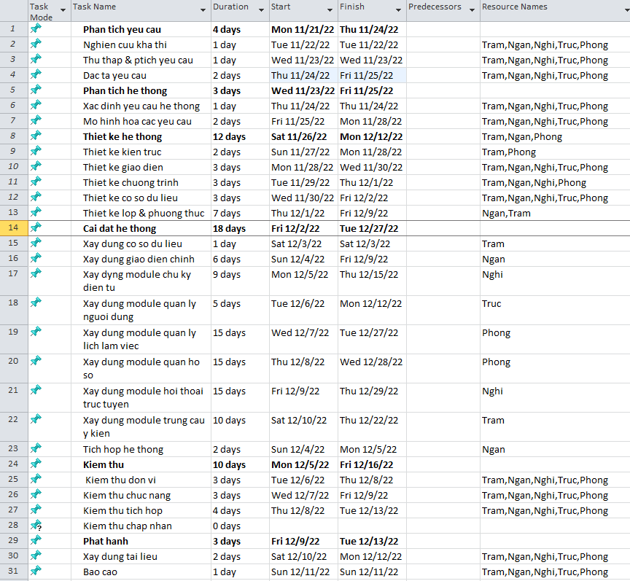
6.Lập lịch biểu:
Dựa vào nguồn nhân lực là 5 người của nhóm phát triển là:
Cao Thị Ngọc Trâm
Huỳnh Thị Kim Ngân
Võ Minh Nghi
Lê Thanh Phong
cùng với thời gian dự kiến và phần bổ nguồn lực ở phần 2. Sau đây, chúng tôi tiến hành lập lịch biểu cho dự án bao gồm: công việc, thời gian thực hiện, và nhân lực đảm nhân công việc. Chi tiết như sơ đồ bên dưới:
Hình: sơ đồ Gantt phân bổ thời gian và nhân lực 1

Slide 25
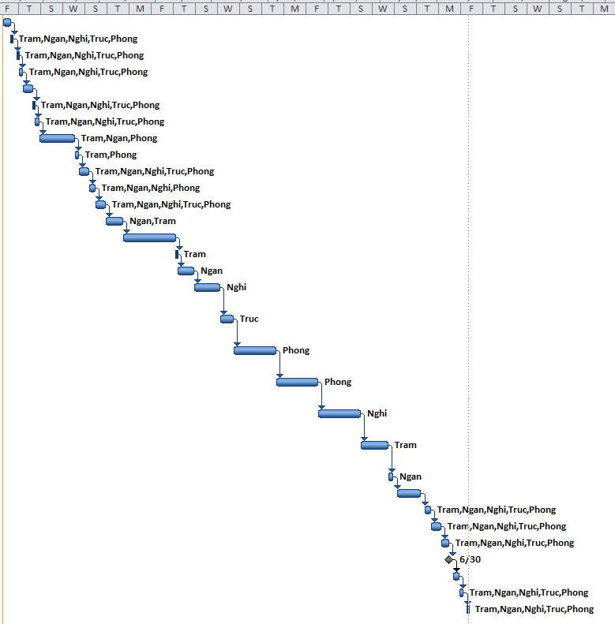
Hình: sơ đồ Gantt phân bổ thời gian và nhân lực 2

Slide 26
7.Phân bổ tài nguyên
Hình: sơ đồ Gantt phân bổ tài nguyên 1

Slide 27
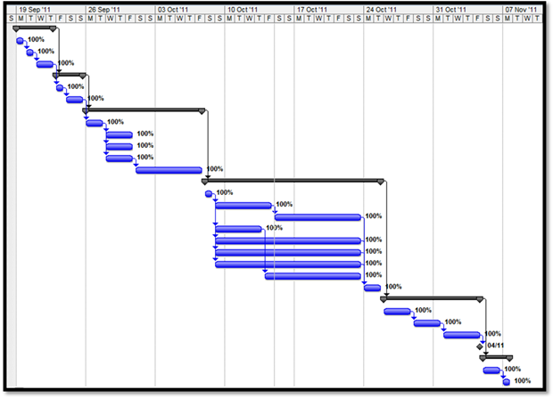
Hình: sơ đồ Gantt phân bổ tài nguyên 2

Slide 28
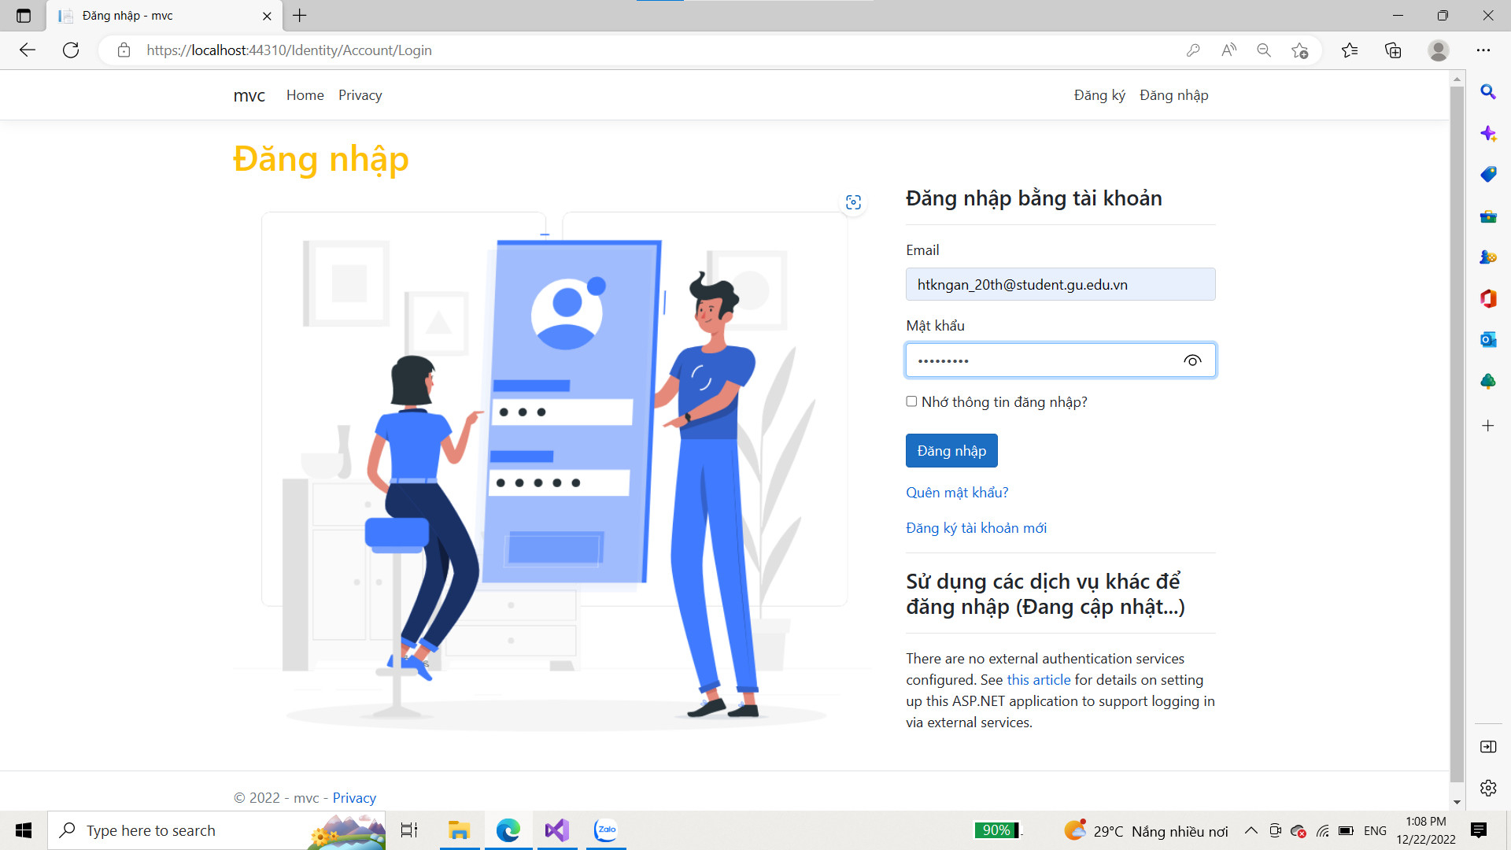
CHƯƠNG 4: MỘT SỐ KẾT QUẢ
I.MỘT SỐ GIAO DIỆN ỨNG DỤNG
Giao diện đăng nhập

Slide 29
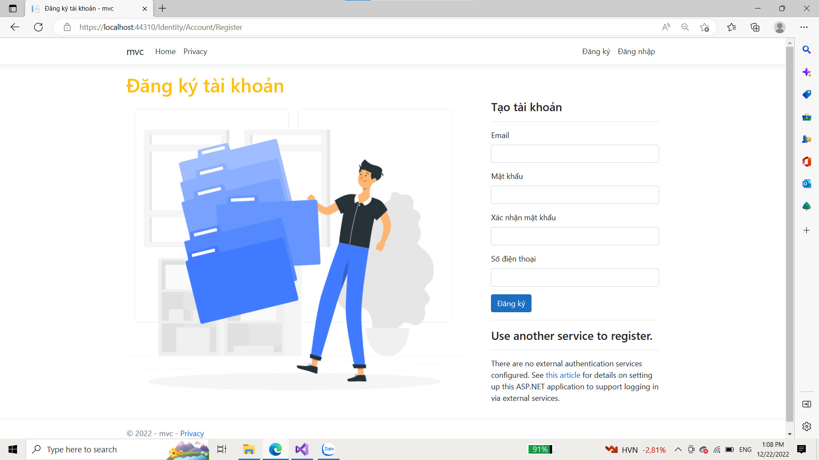
Giao diện đăng ký

Slide 30
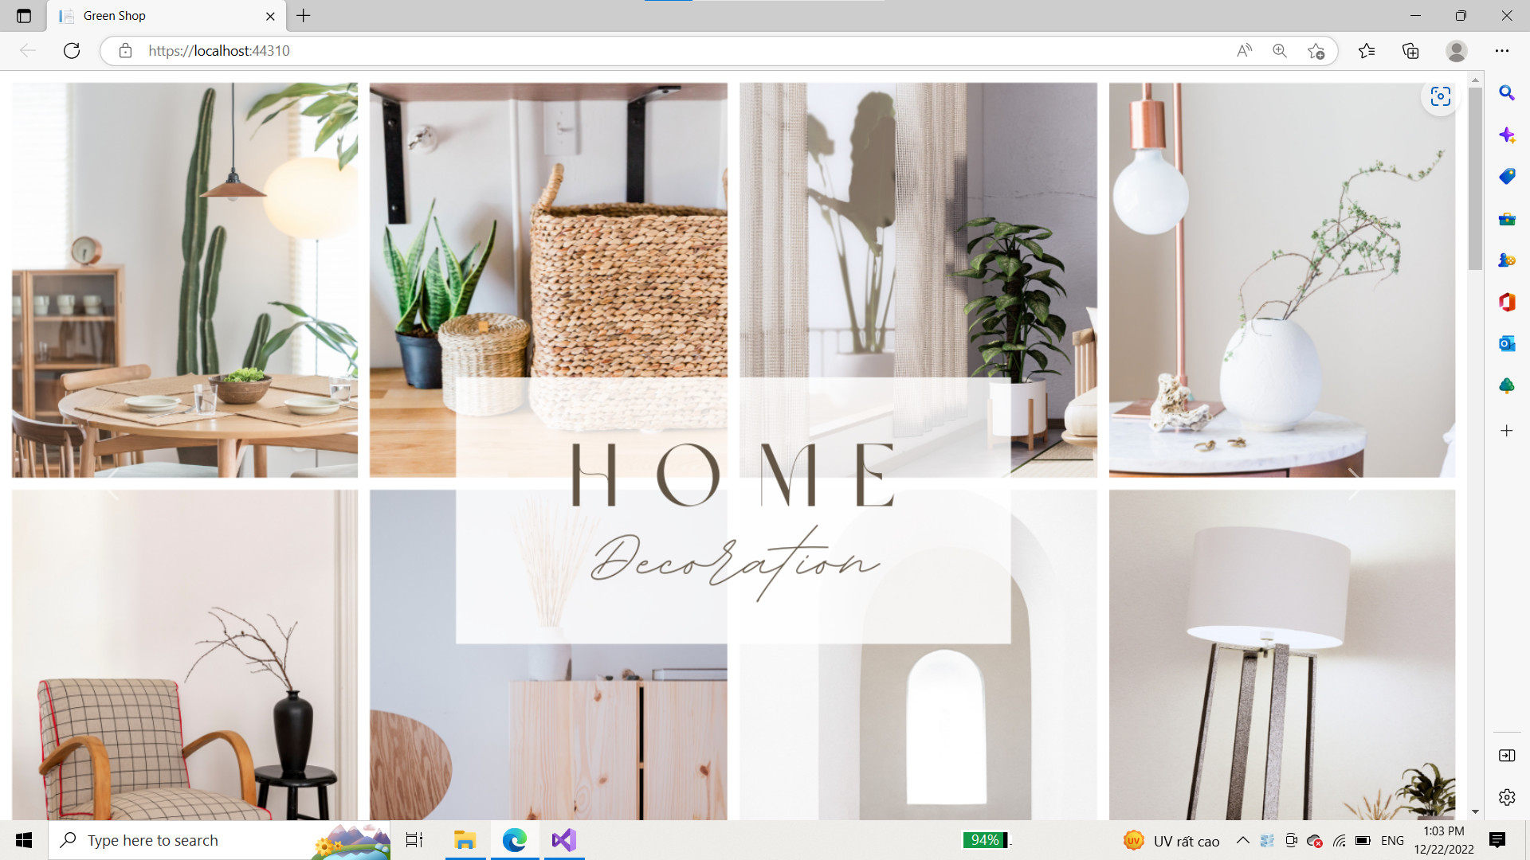
Giao diện trang chủ

Slide 31
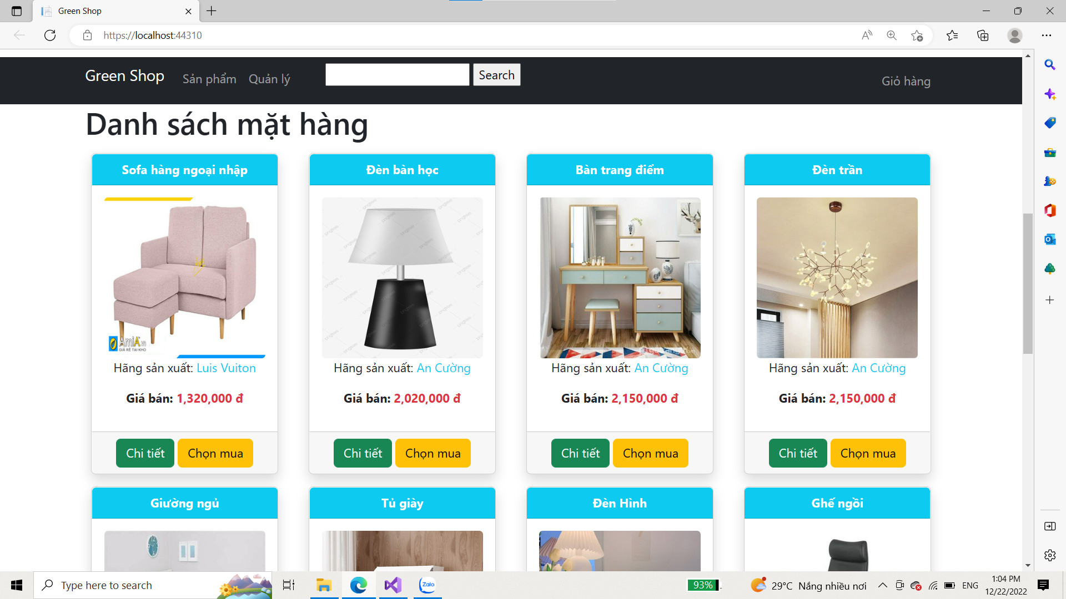
Giao diện sản phẩm

Slide 32
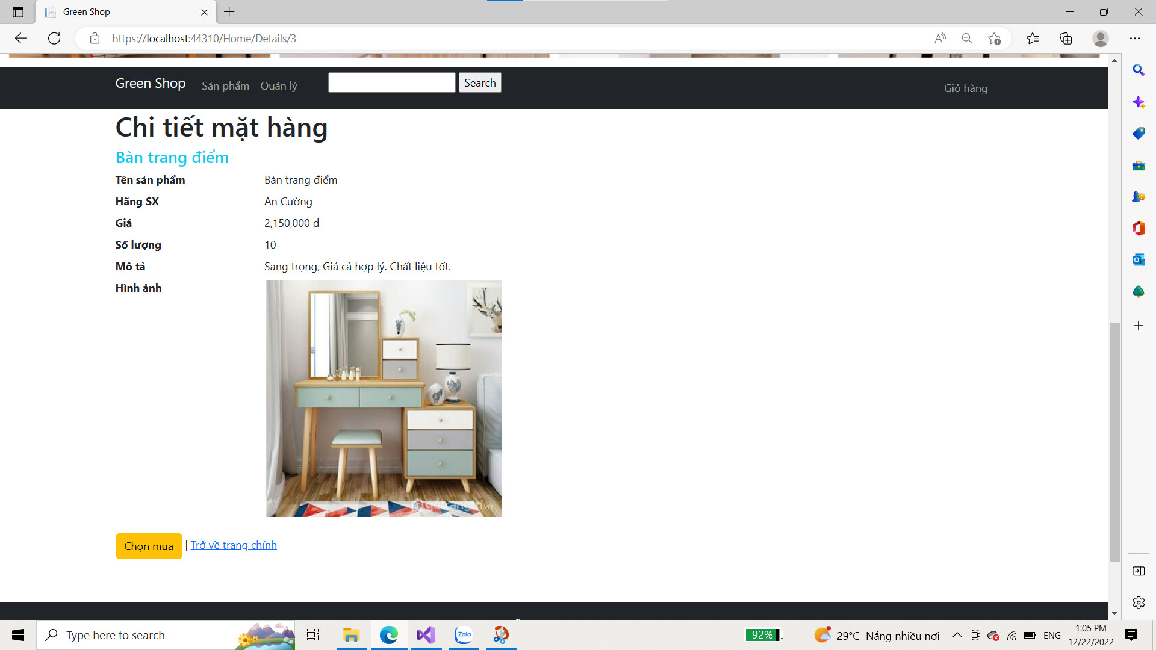
Giao diện chi tiết mặt hàng

Slide 33
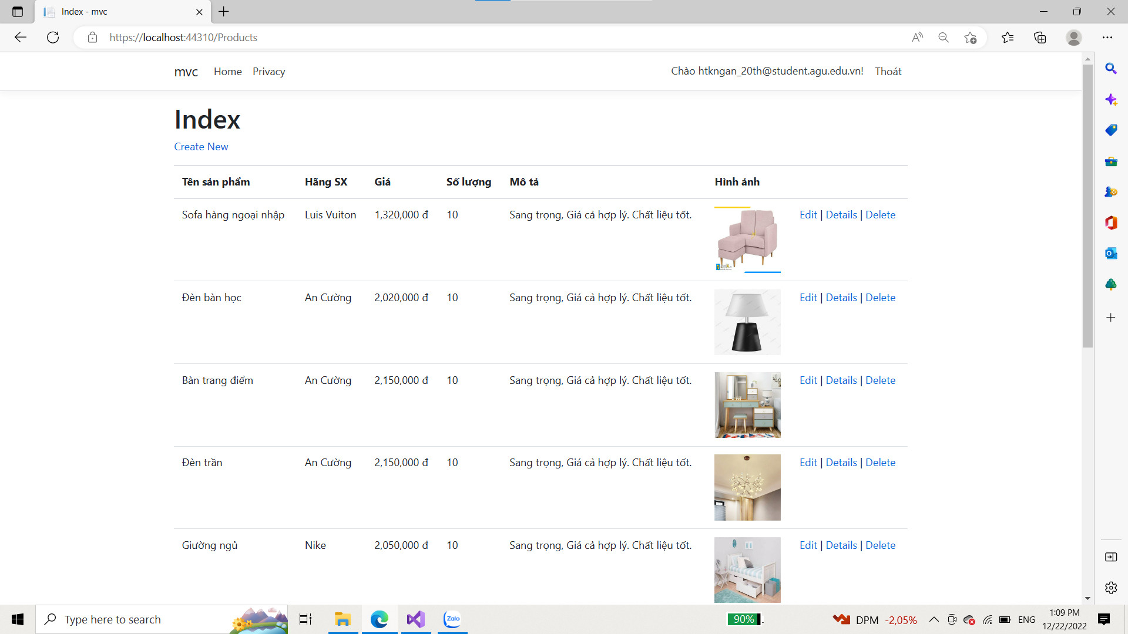
Giao diện thông tin

Slide 34
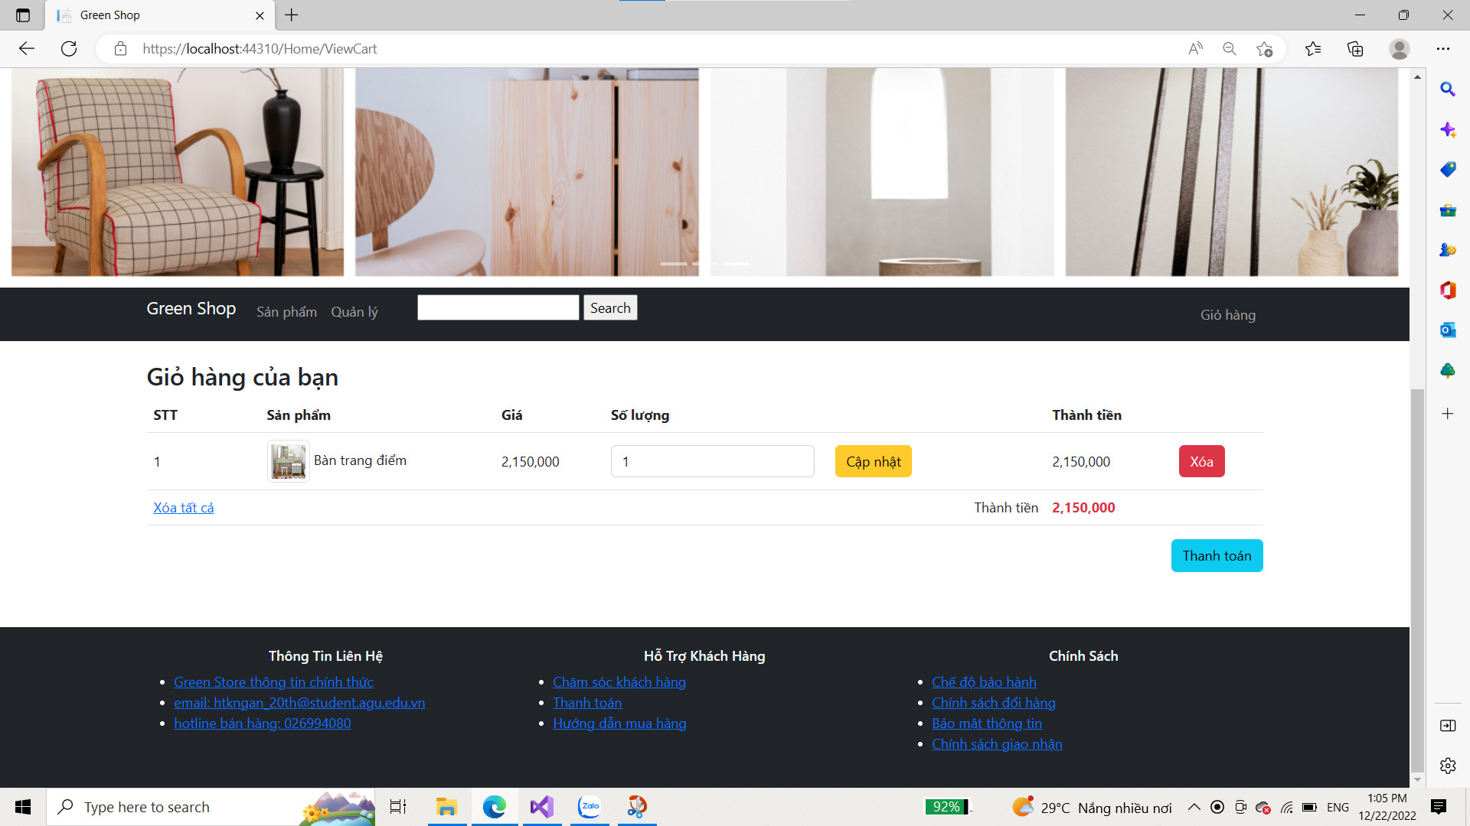
Giao diện thông tin giỏ hàng

Slide 35
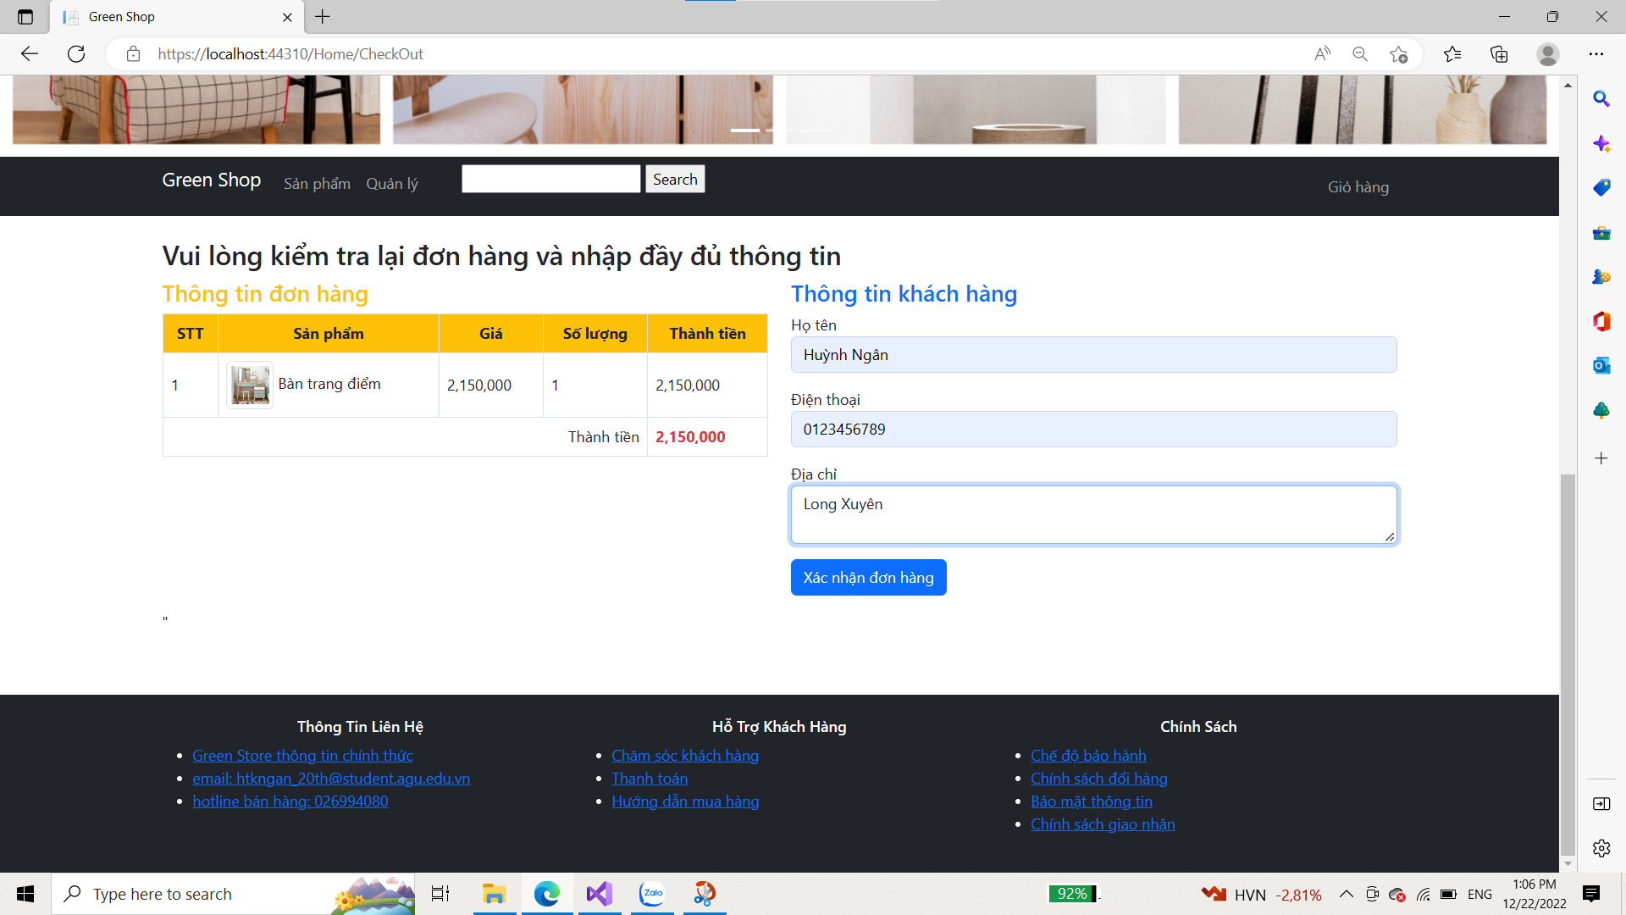
Giao diện thông tin khách hàng

Slide 36
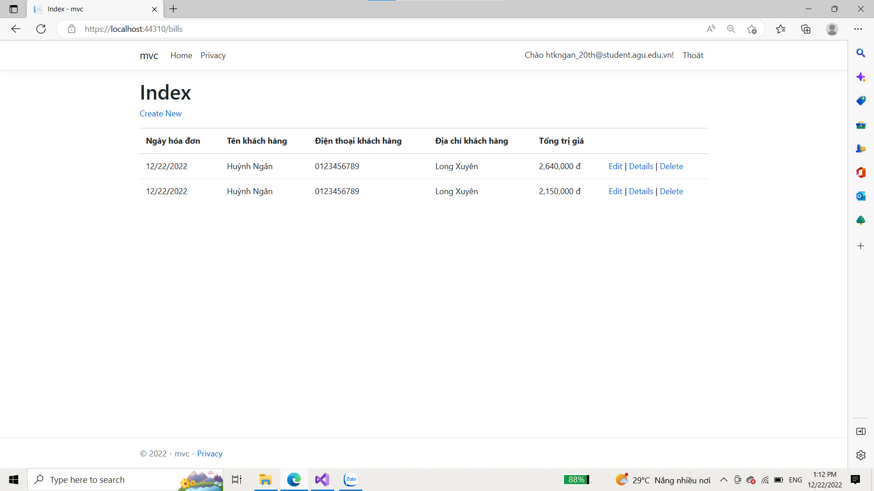
Giao diện hóa đơn

Slide 37
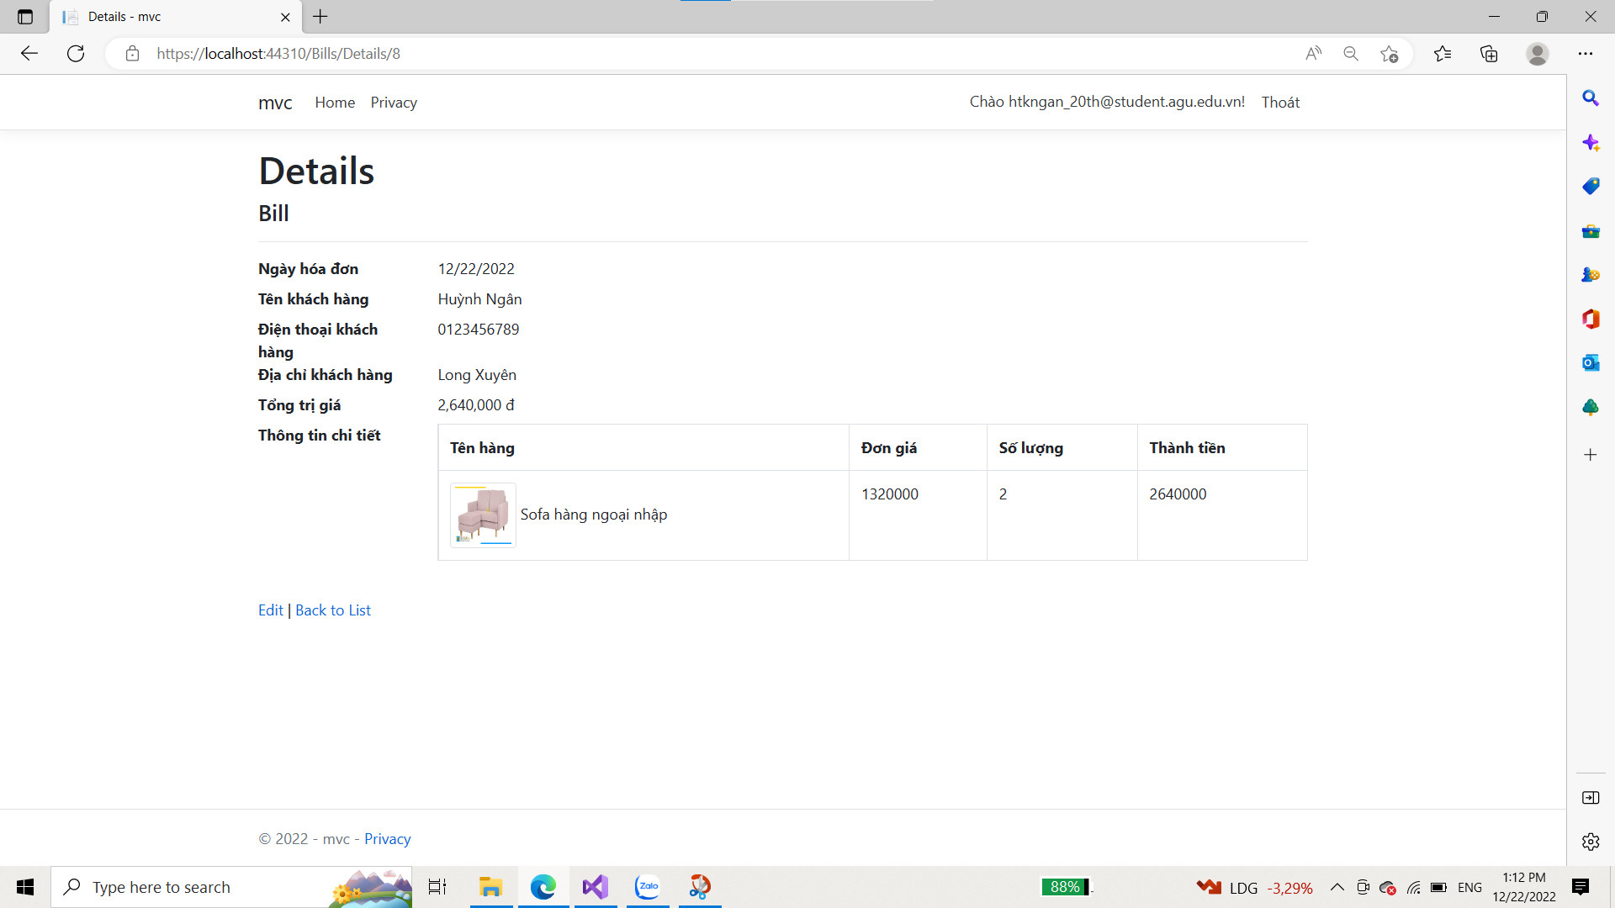
Giao diện chi tiết hóa đơn

Slide 38


